Slide 1
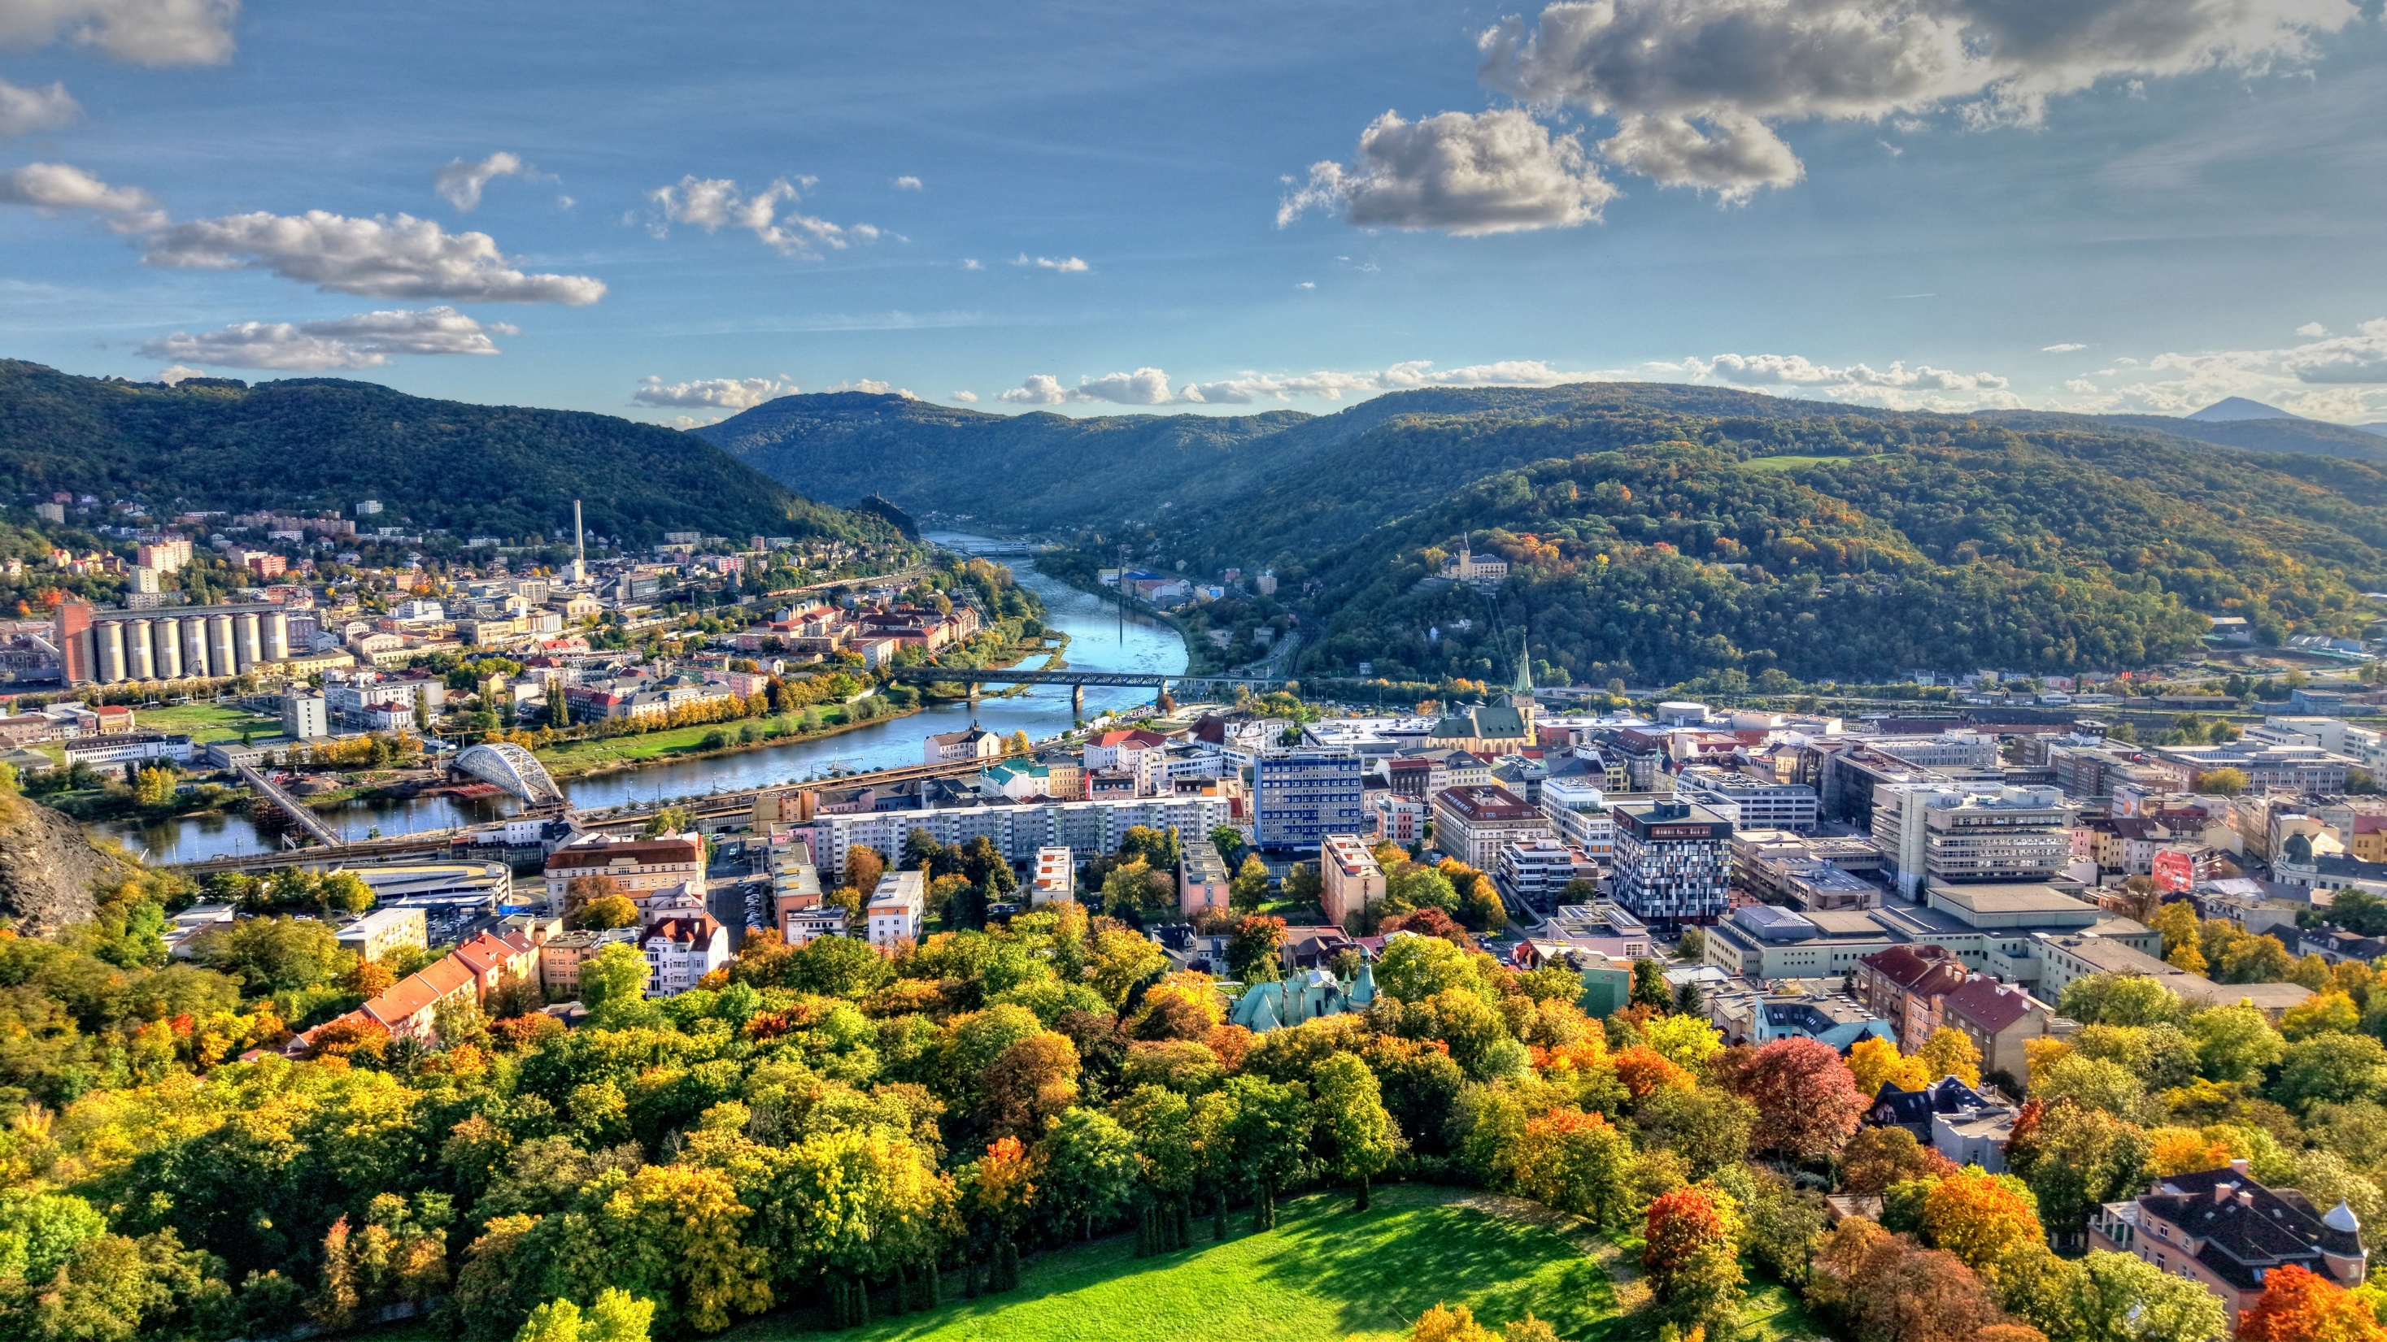

2025
Oddělení cestovního ruchu

Slide 2
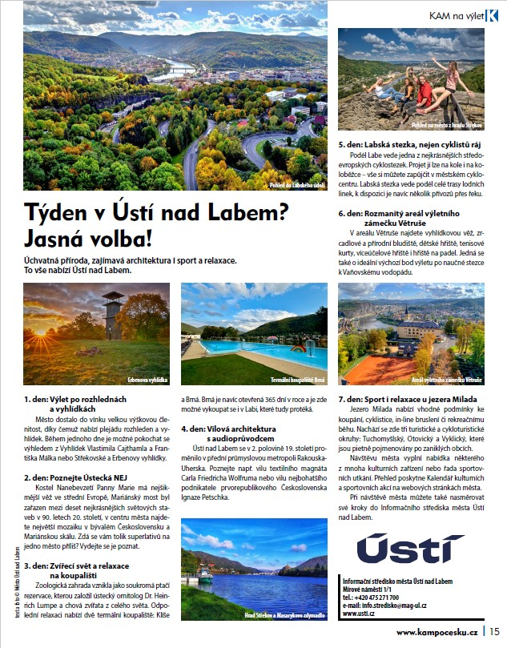

Propagujeme…
42 inzercí v celostátních, místních i zahraničních periodikách (např. Blesk, Týden, Turistické noviny Českého středohoří, Epocha, Enter, Uličník, TIM, KAM, skupina Mafra, Ústecký deník,
Ústecké noviny, Kalendář akcí KČT, Zwischen Zinnwald und Prag, Kreuz und quer durch Tchechien)
9 facebookových kampaní cílených na ČR (celkem přes 460 000 zhlédnutí a 8 000 like)
12 nových reels a videí
2 prezentace v nově vydaných knihách (Čarovné České středohoří II. a Ústecký kraj,
města a obce)
Ostatní kampaně
- roční on-line v Ústeckém deníku (2024/2025, ve spolupráci s Městskými službami)
- prázdninová reportáž CNN Prima NEWS (3 odvysílání v TV a stálá on-line kampaň)
- prezentace a pozvánky v celoplošných rádiích
Další způsoby propagace
- informační kiosek a fotografie města na hlavním vlakovém nádraží
- citylight vitríny v rámci ČR, led panely s propagací města na akcích externích pořadatelů
- pravidelné pozvánky na akce na 13 turistických webových portálech a výlepových plochách Rengl
- reklamní prostor na letišti v Drážďanech
- volnočasový portál webových stránek města, facebookový a instagramový profil města (24/7)
- pravidelný pondělní a páteční „newsletter“ (sítě, Munipolis) a víkendové tipy na výlety (sítě)
- videa s influencery a se studenty v rámci projektu Ústí4real
- veřejná propagační místa města (pevné prezentační prostory + roznos letáků v rámci města)

Slide 3

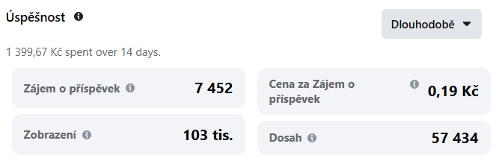
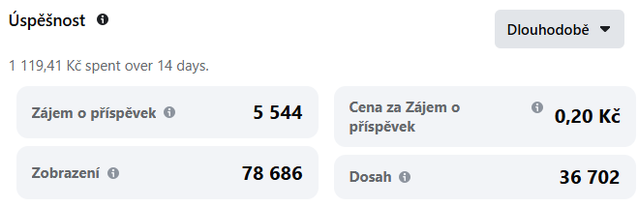
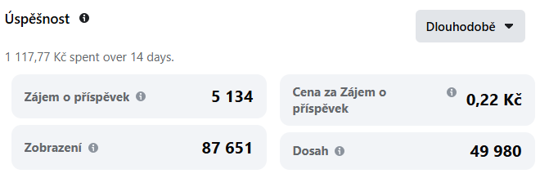
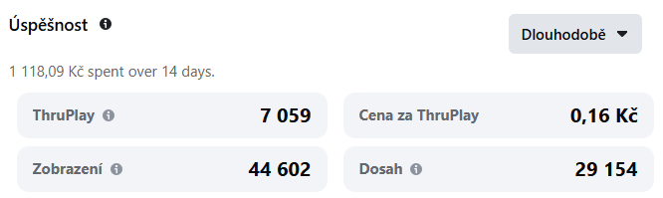
Týden v Ústí nad Labem? Jasná volba!
Ústí nad Labem, město mnoha pozoruhodných NEJ
Podzim v Ústí
Ústí nad Labem - město, které má co nabídnout (reel)

Slide 4
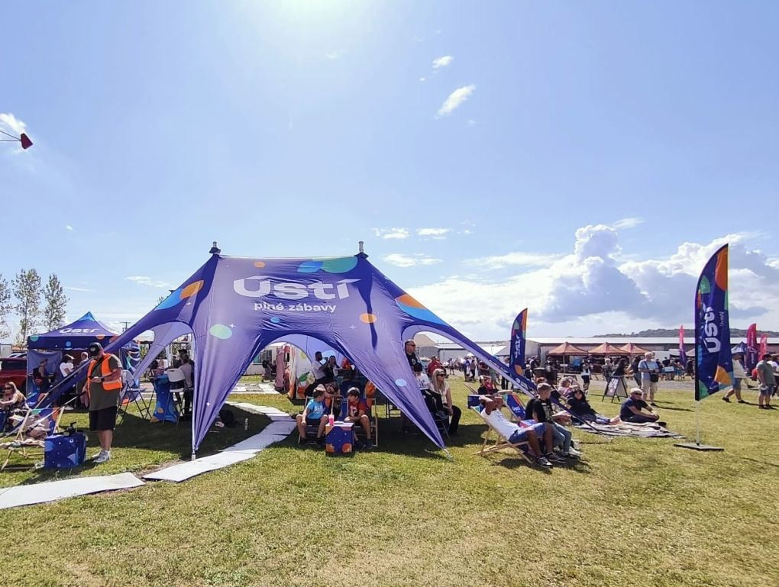
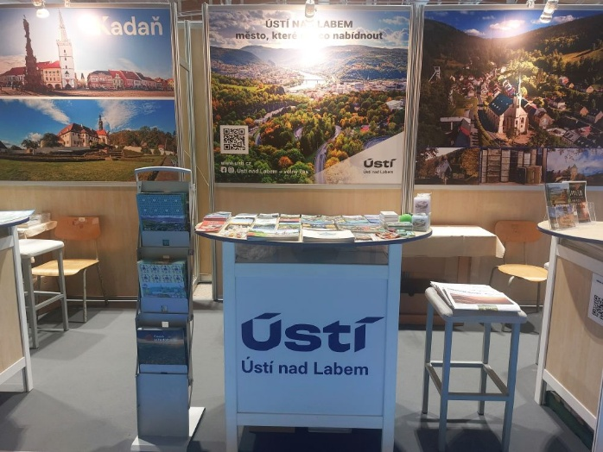
Prezentujeme…
13 akcí, které organizují partneři, okolní města nebo je Ústí nad Labem spolupořadatel (Velká cena horských kol, Zahájení turistické sezóny v Děčíně, Dětský den otevřených dveří Dopravního podniku, Oslavy 70. výročí založení Horské služby v Krušných horách, Den s IZS a Armádou ČR, Festival řeky, Proběhni si ZOO, Ústecké nebe plné letadel, Evropská jízda míru, Pohádková cesta, Salsa v parku, Mattoni
running festival, Slavnostní předpremiéra filmu Království mýdlových bublin)
6 veletrhů cestovního ruchu (Drážďany, Praha, Most, Poznaň, Plzeň, Lipsko)
4 interaktivní hry (prezentace města netradiční formou)
- geocachingová trasa v centru města
- mobilní hra Geofun v centru města
- poznávací hra Tripper v centru města
- Trasy netušených krás s audioprůvodci
Pořízení Chill zóny města (slouží jako komunikační prostor a relaxační místo na akcích města nebo jeho partnerů)

Slide 5
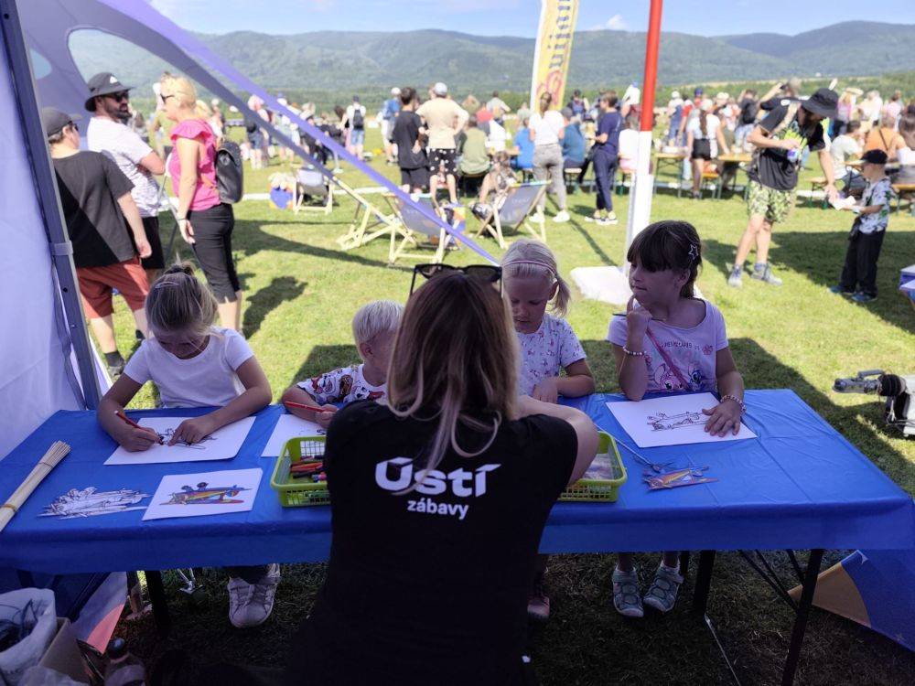
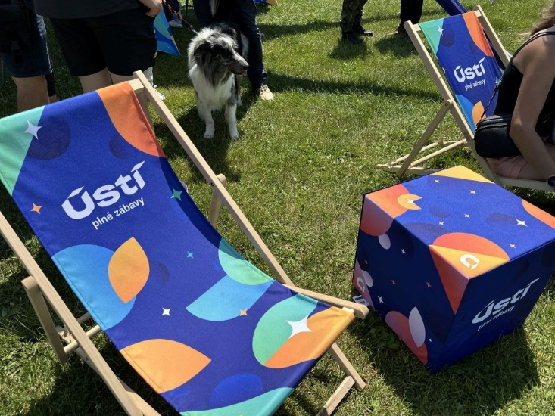
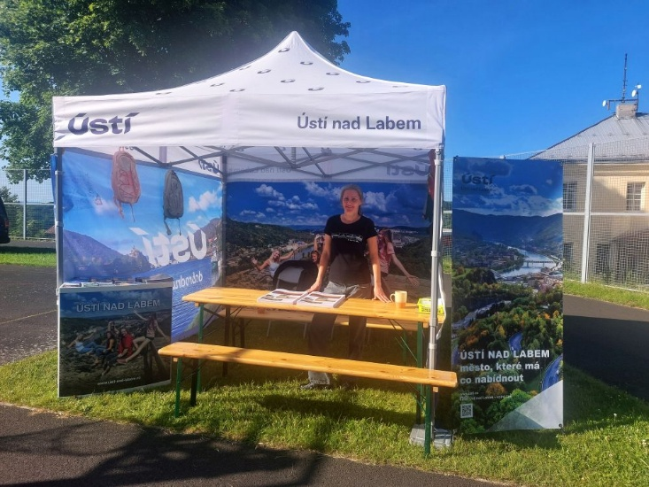
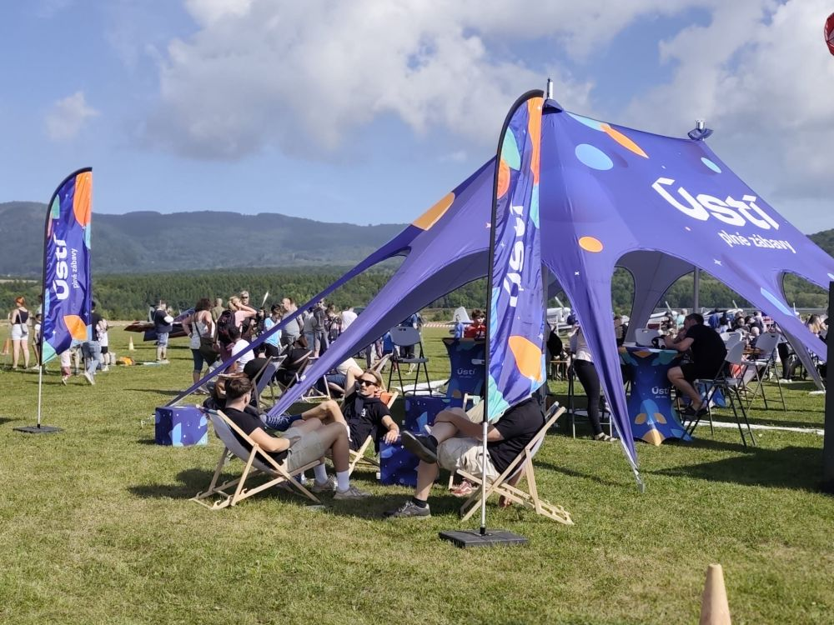
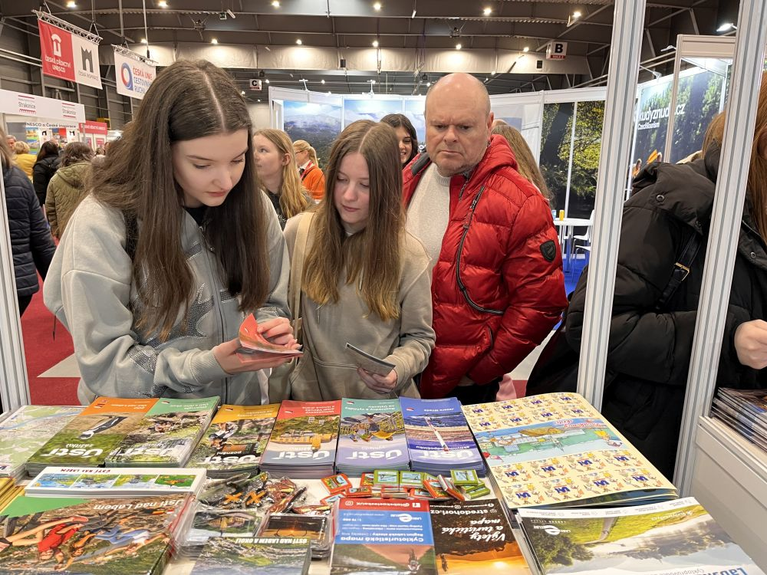
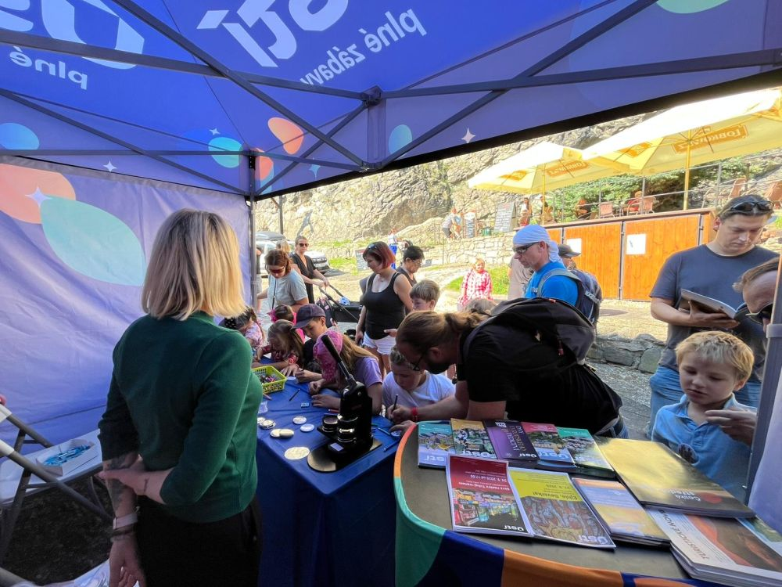

Slide 6
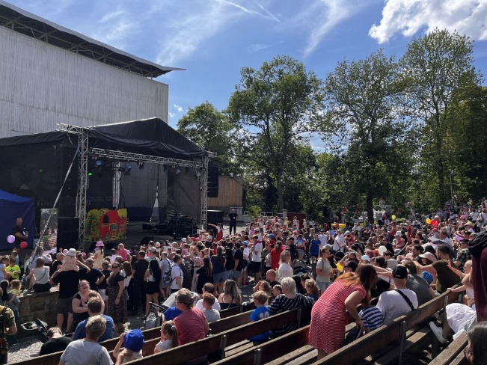
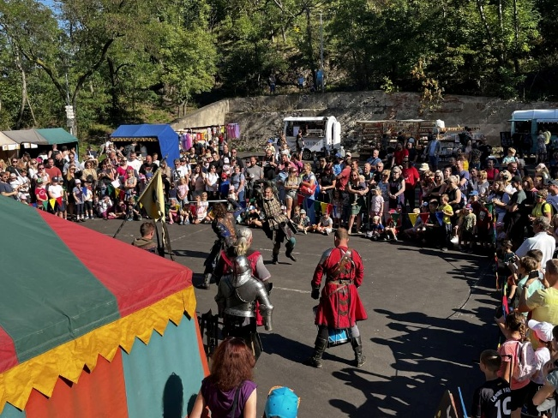
Organizujeme…
Celkem 44 akcí za rok 2025
16 velkých akcí
8 nadregionálních akcí (Ústecký masopust, Zahájení turistické sezóny, Family festival, Dny evropského dědictví, Evropský týden mobility, Sportovní den plný tradičních soutěží, Den nejen pro zdraví, Historický den na hradě)
8 regionálních akcí (Pozorování částečného zatmění Slunce s přednáškou, Křest knihy Bojoval jsem ve Francii, Výtvarná dílna v rámci Ústeckých Velikonoc, Noc kostelů v informačním středisku, Zahajovací koncert Dnů evropského dědictví, Večerní kostýmovaná prohlídka hradu Střekov – 2 termíny, Skutečně zdravá škola)
5 komentovaných procházek (Procházka s NPÚ, Jak se bavilo Ústí aneb po stopách ústeckých hostinců, kaváren, restaurací a biografů, Po vyhlídkách v okolí Dobětic, Vánoční procházka – 2 termíny)
5 turistických výletů mimo Ústí nad Labem (Do Krušných hor, Za Konojedskými bochníky, Na zříceninu hradu Blansko, Za českými granáty, Na Holý vrch a Boreč)
15 cestovatelských přednášek
3 vlastivědné přednášky
2 termíny Dnů pro zaměstnance magistrátu (jarní a podzimní, knižní swap, oděvní bazar, zdravotní a motivační přednášky, zdravotní měření a vyšetření)
Koordinační schůzky aktérů činných v cestovních ruchu (individuální, skupinové)

Slide 7
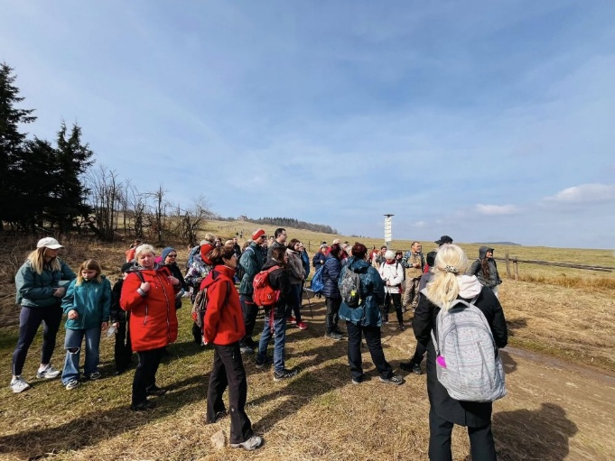
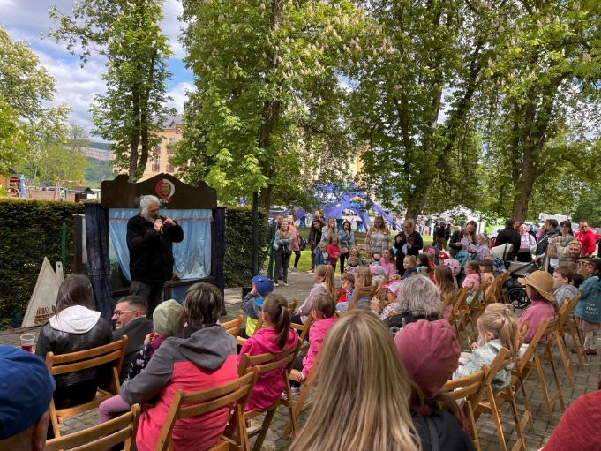
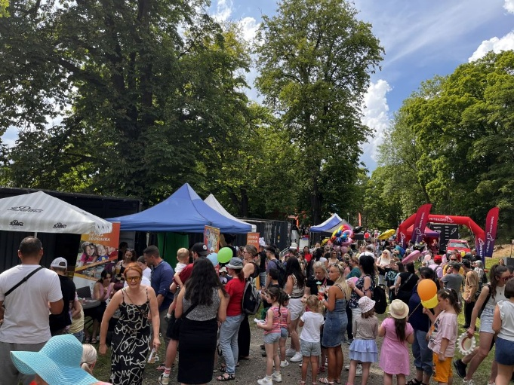
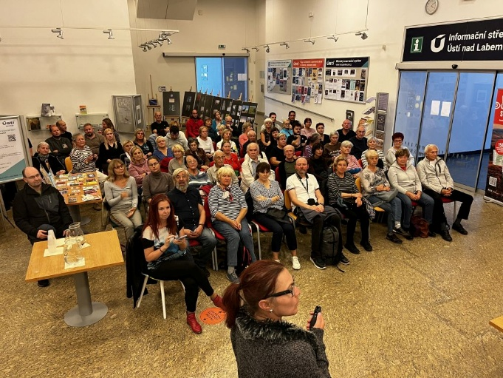
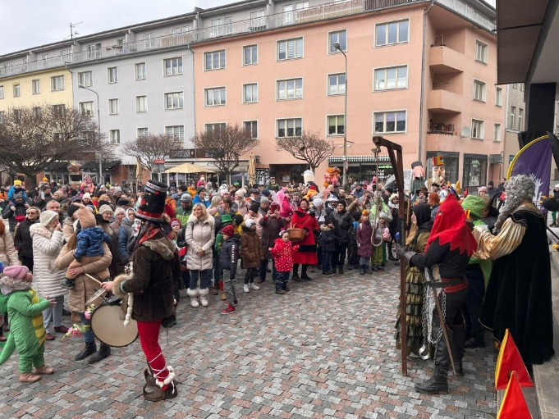
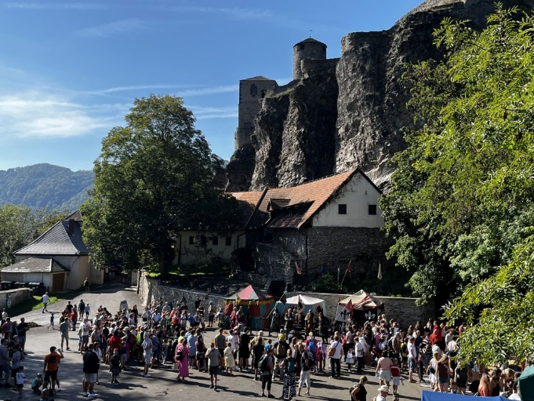
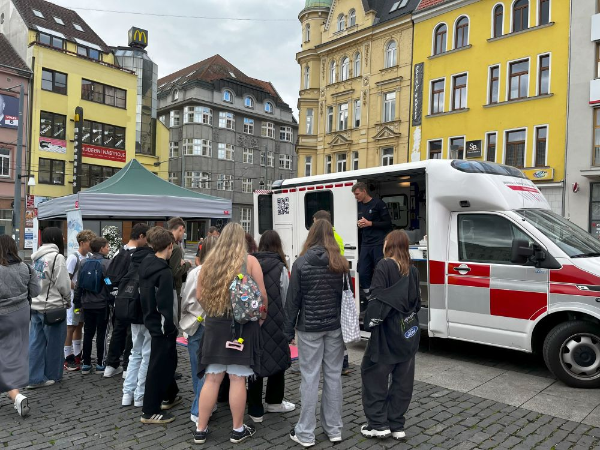
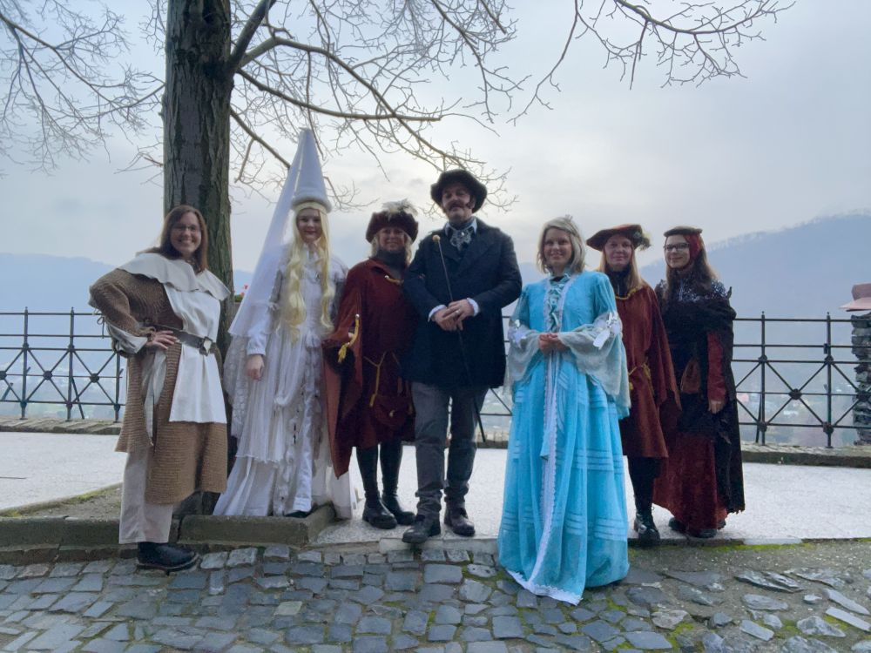

Slide 8
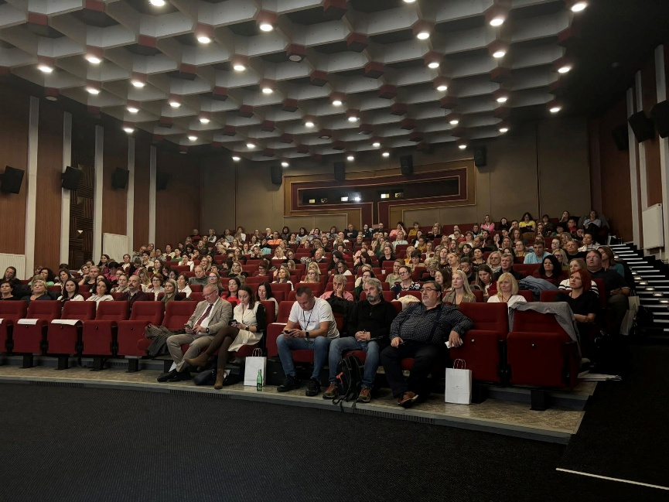
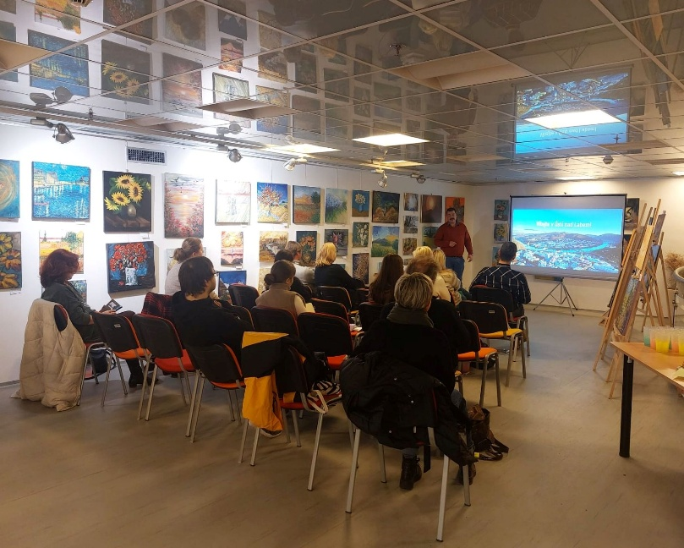
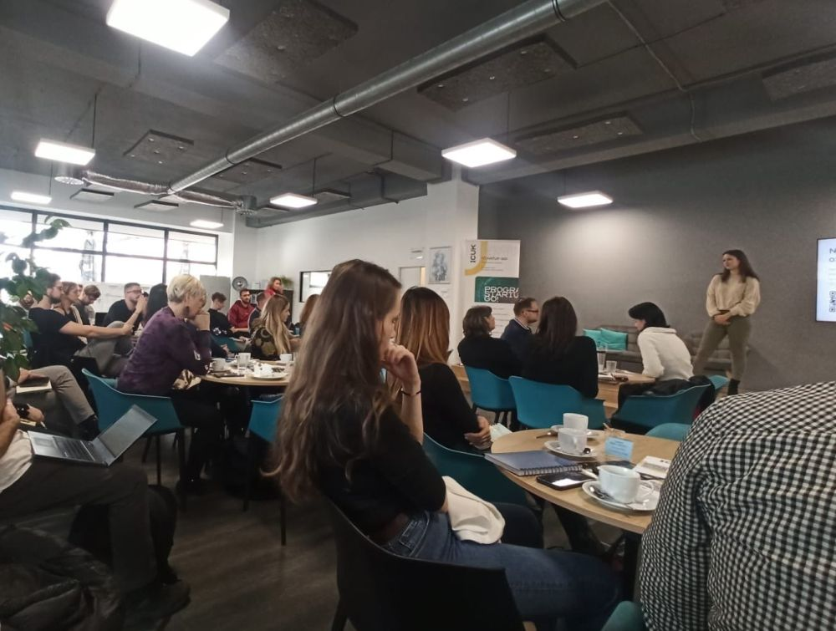
Účastníme se…
6 vzdělávacích workshopů a seminářů
6 pracovních setkání (Koordinační skupina Labské stezky, Setkání partnerských TIC v rámci destinace České středohoří a oblasti Krušné hory, Členské fórum A.T.I.C.)
7 konferencí s NSZM
5 jednání pracovních skupin a Lokálního řídícího výboru Euroregionu Elbe/Labe
Pravidelná pracovní skupina s kolegy z odborů magistrátu

Slide 9
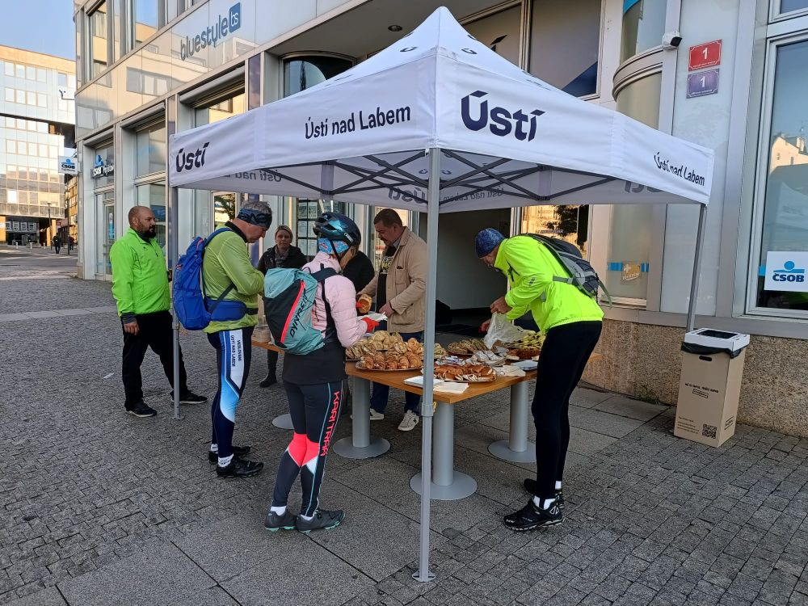
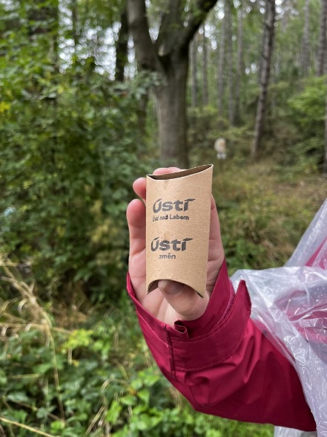
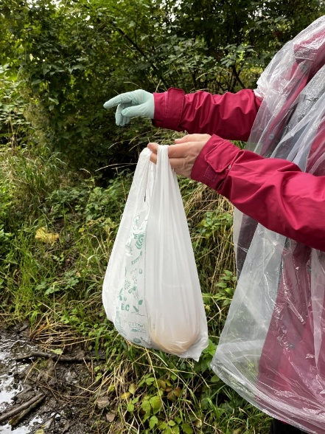
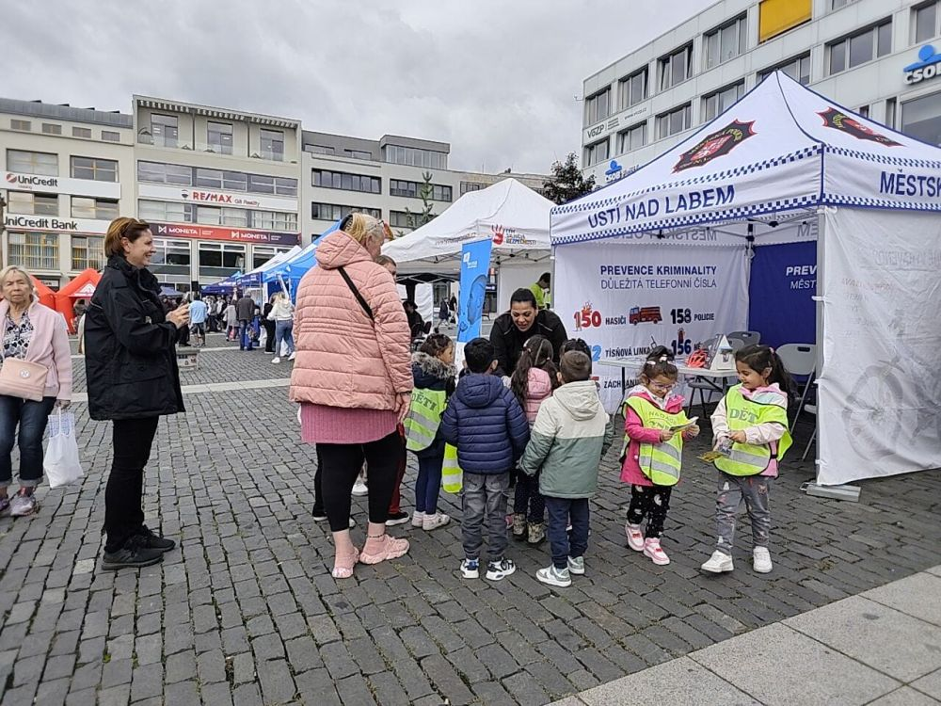
Připojujeme se…
Kampaň Do práce na kole – 13. ročník v Ústí nad Labem; oddělení cestovního ruchu je městským i firemním
koordinátorem, 13 doprovodných akcí, závěrečné vyhlášení a předání cen
Projekt Na kole jen s přilbou – spolupráci s Týmem silniční bezpečnosti a městskou policií na 3 akcích
Kampaň Ukliďme Česko! – jarní a podzimní termín
Kampaň Aktivní září současně s Evropským týdnem mobility
Projekt Vychozeno – využití na 3 výletech - Procházka po vyhlídkách v okolí Dobětic, Turistický výlet za Českými granáty,
Turistický výlet na Holý Vrch a Boreč
Projekt Ústí4reel – město očima studentů, 2. místo v soutěži NEJpraxe 2025

Slide 10
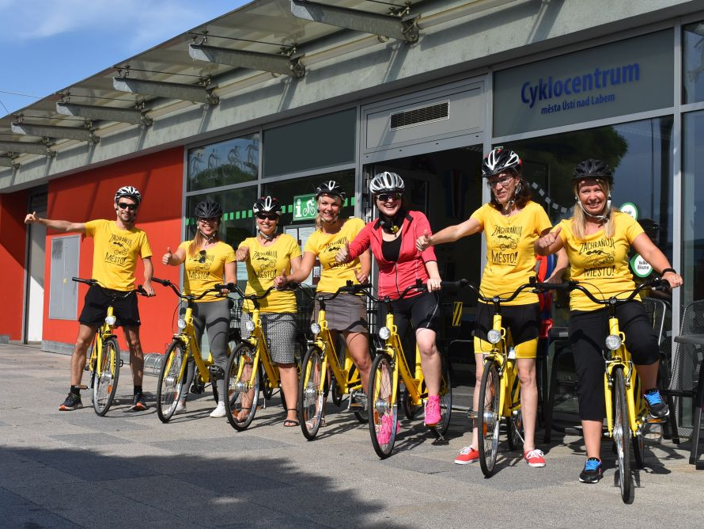
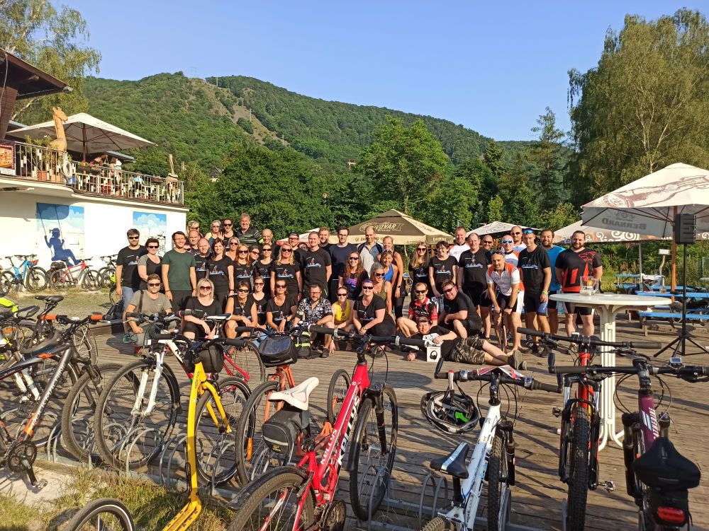

Slide 11
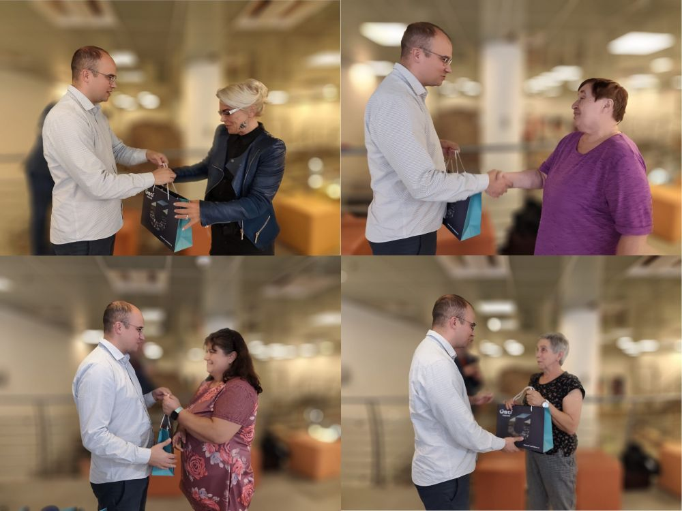
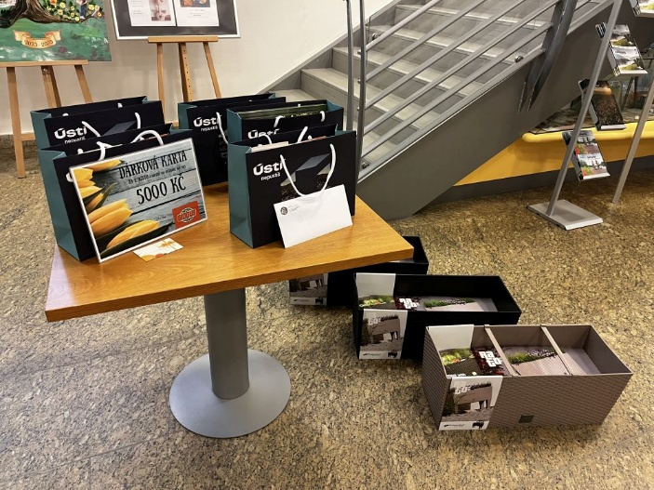
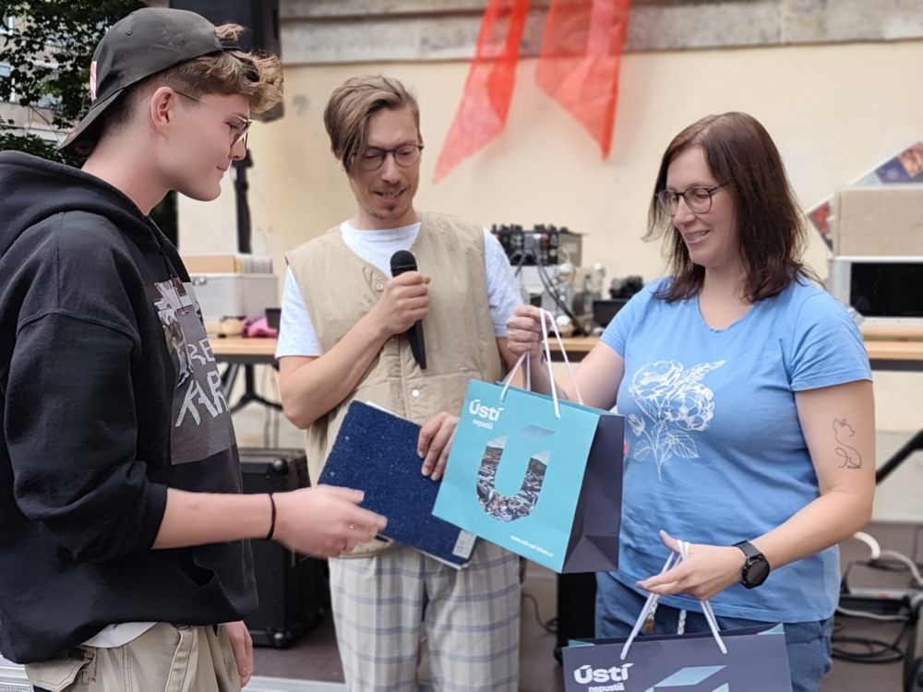
Vyhlašujeme…
11 krátkodobých soutěží (Zimní kvíz, Valentýnská fotosoutěž, 1. soutěž o vstupenky na Děti ráje,
Velikonoční fotosoutěž, 2. soutěž o vstupenky na Děti ráje, Soutěž s Family festivalem, 3. soutěž o vstupenky na Děti
ráje, Soutěž „s kostlivcem“, Fotosoutěž #ustivsrdci, Podzimní fotosoutěž o příležitosti Mezinárodního dne cestovního
ruchu, Soutěž s Orskarshausenem)
5 dlouhodobých soutěží (u některých soutěží probíhá zároveň slavností vyhlášení a ocenění vítězů)
- TOP květinové Ústí – 7. ročník
- Ústecký stopař – 2. ročník
- Doprovodná soutěž v rámci Dnů evropského dědictví – 30. ročník
- Soutěž s adventním kalendářem – 3. ročník
- Soutěž o zvýhodněný balíček vstupenek TicketPack
2 týmové soutěže v ulicích města (Ejhle, Ústí! a Ejhle, Severka!)

Slide 12
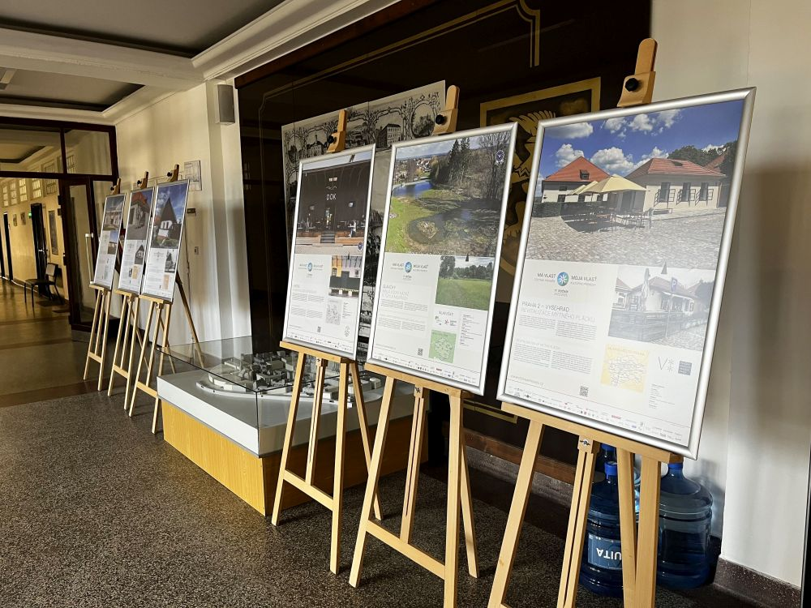
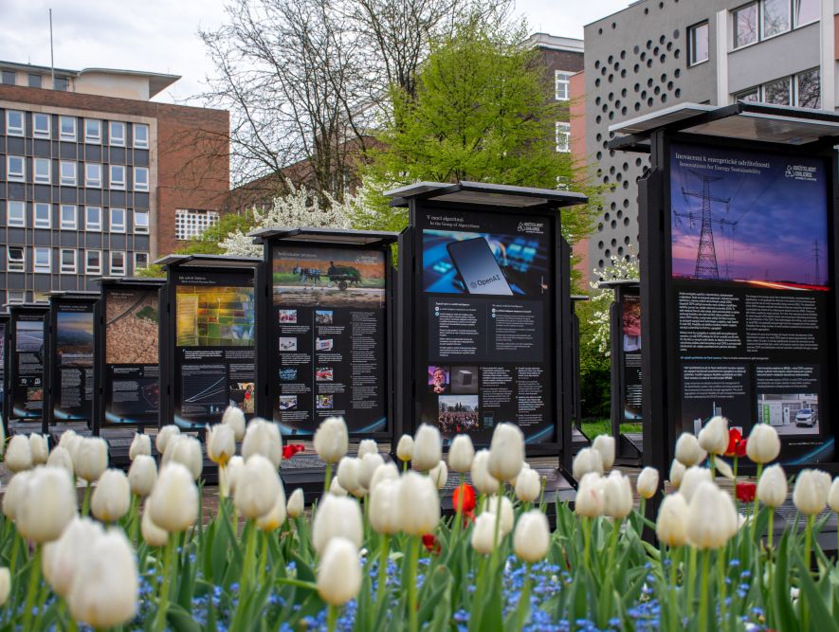
Vystavujeme…
26 výstav v Informačním středisku města Ústí nad Labem
7 výstav v prostorách Magistrátu města Ústí nad Labem
  České středohoří (fotografie Jiřího Svobody na plátně)
  Výstava prací výtvarné soutěže Udržitelnost & civilizace
  Výstava prací Výtvarné soutěže s NPÚ
  Výstava obrazů u příležitosti 30. výročí založení DpS Bukov vč. vernisáže
  Výstava Má vlast cestami proměn (vystavují se povedené proměny různých objektů, Ústí nad Labem se zapojuje pravidelně již od roku 2016)
  Podzim v Ústí (fotografie na plátně)
  Vánoční fotopoint doplněný zimními fotografiemi města ve spolupráci s DpS Bukov
5 exteriérových výstav na Lidickém náměstí
  Energie & civilizace – 3. mezinárodní výstava z cyklu autorských výstav prof. Miroslava Bárty, zároveň s touto výstavou probíhala Výtvarná soutěž pro děti z ústeckých základních škol, včetně zajištění slavnostního zahájení
  Prezentační panely města a městských organizací
  Výroční výstava společnosti ELEKTROWIN (zajištění záboru)
  Výstava Mýdlový král u příležitosti předpremiéry filmu Království mýdlových bublin (zajištění záboru)
  Výstava Nezapomeňme 80 z cyklu výstav Paměť národa

Slide 13
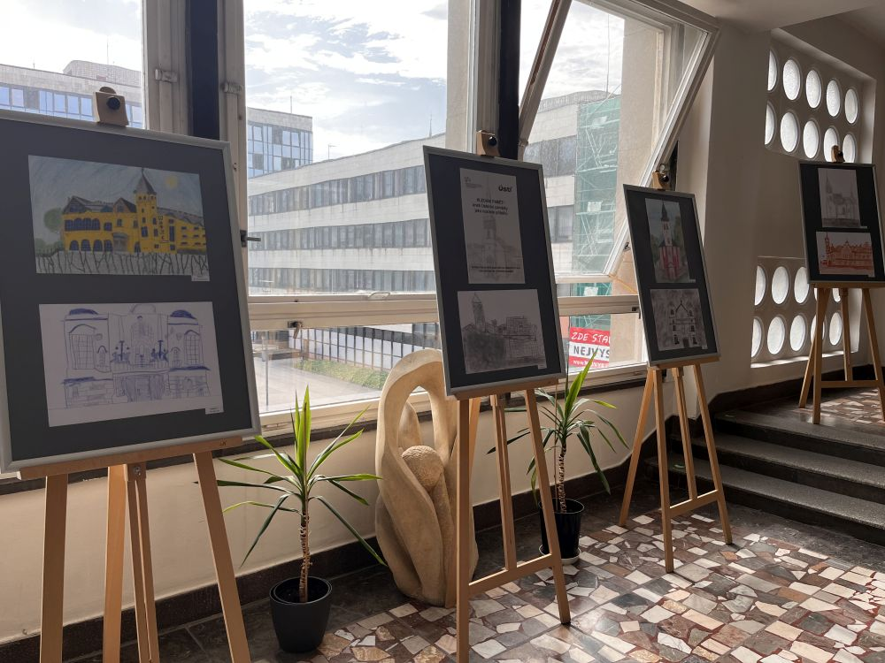
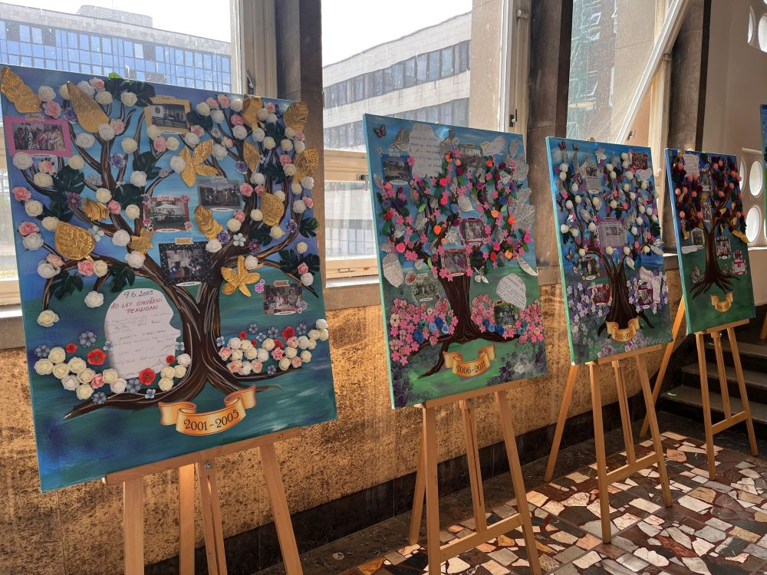
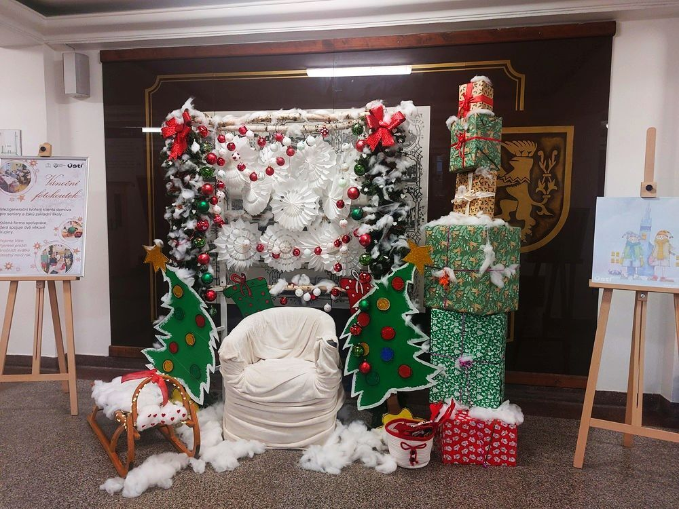
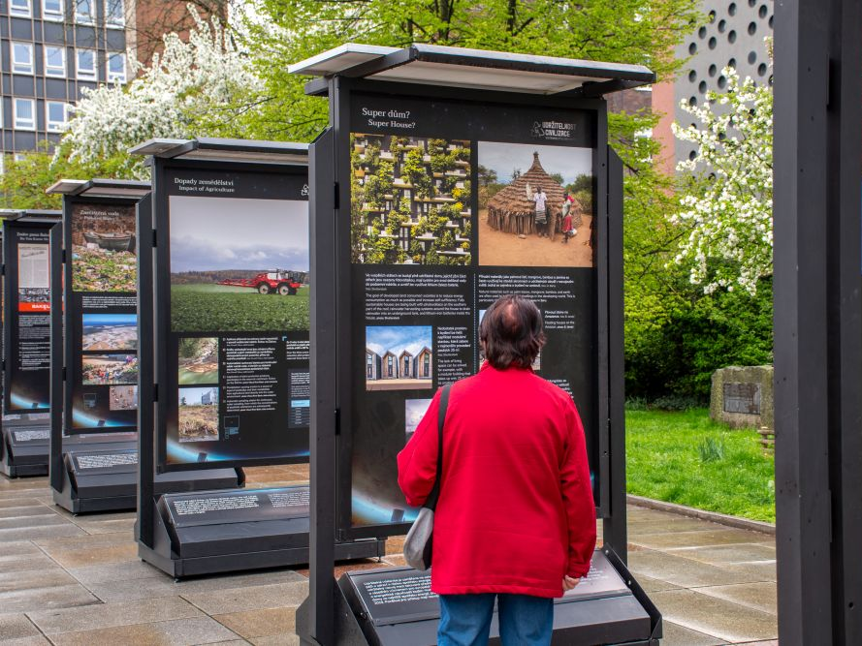
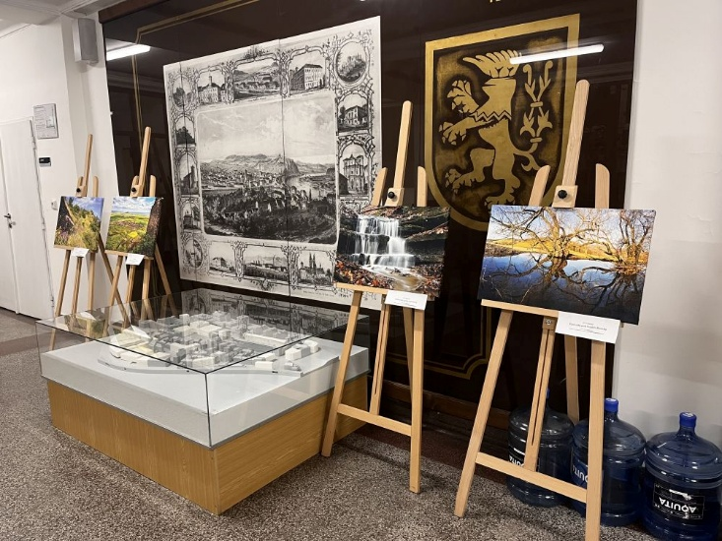
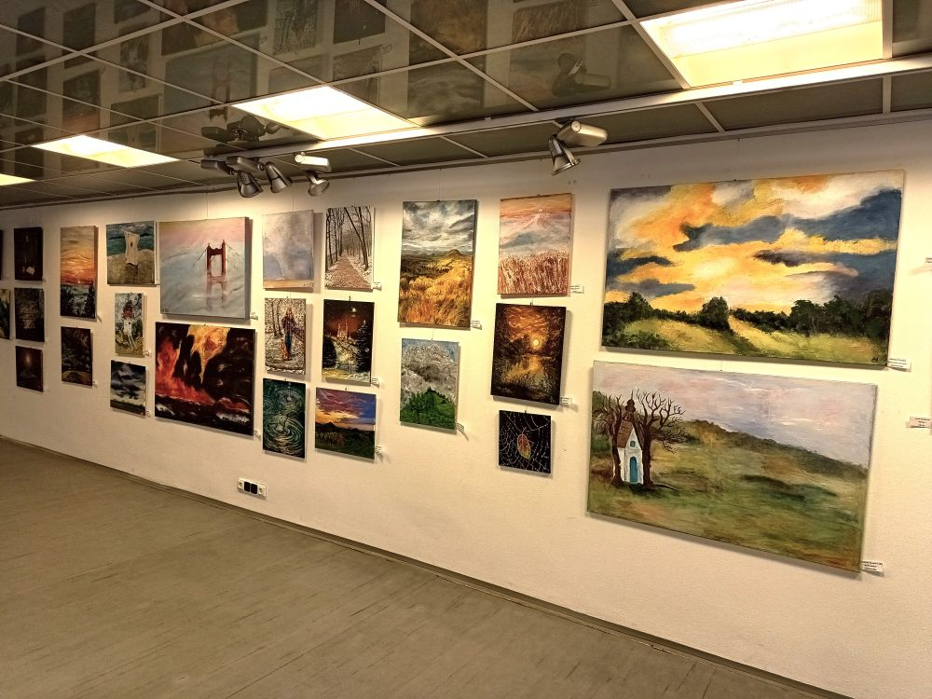

Slide 14
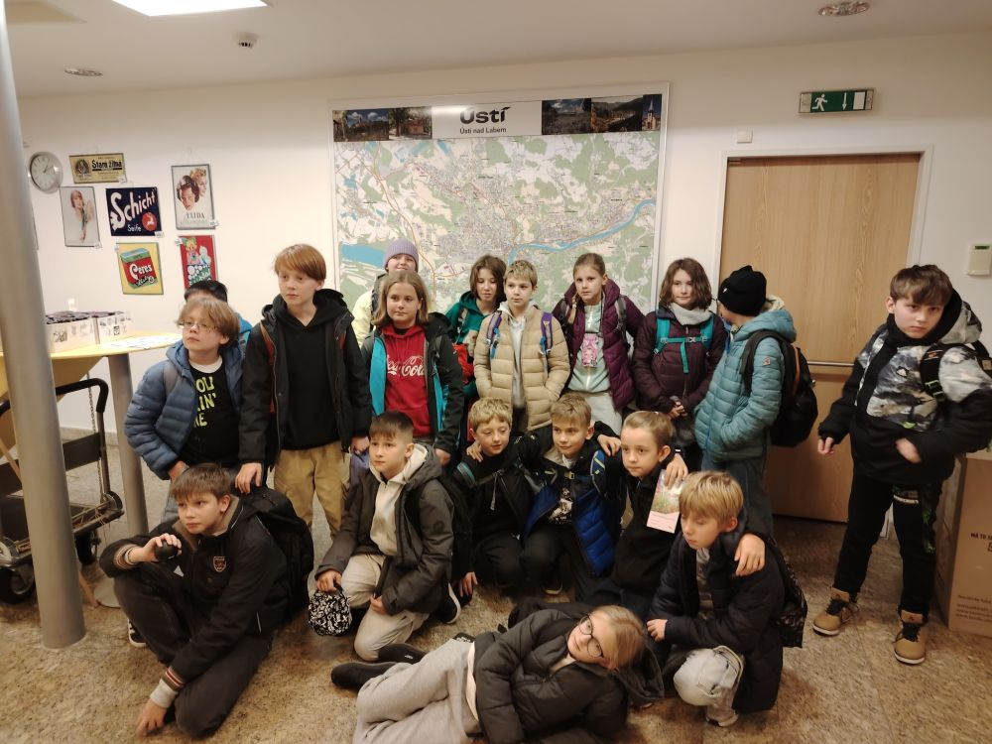
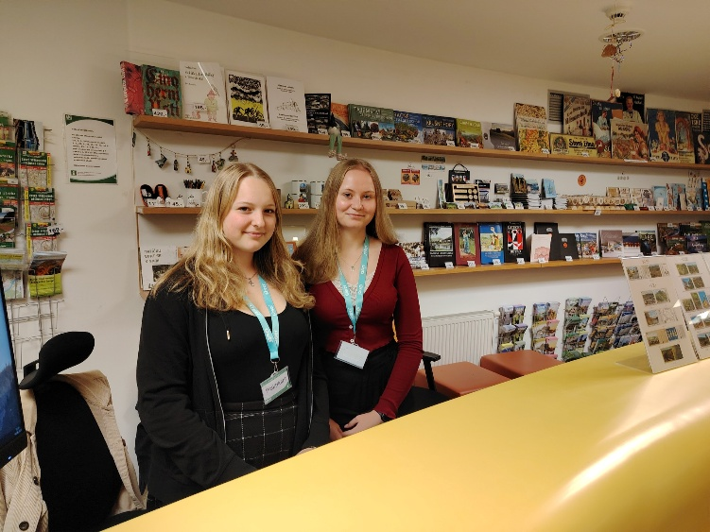
Zajišťujeme…
Chod Informačního střediska města Ústí nad Labem
Cyklobus z Labské stezky do okrajových částí města zdarma (v provozu od
května do září; Klíše, Bukov, Severní Terasa)
Průběžná aktualizace fotobanky propagačních fotografií města
Tvorba a tisk nejrůznějších PR tiskovin
Komentované prohlídky města pro školní kolektivy i jiné skupiny, oficiální návštěvy a presstripy
Školní exkurze v informačním středisku (mateřské, základní i střední školy)
Odborné praxe pro studenty středních škol
Spolupráce s Euro AWK na využití inzertních ploch na zastávkách MHD v ČR (citylight vitríny)
Kompletní ekonomika oddělení vč. vstupenkového systému (cca 20 mil. Kč)

Slide 15

Koordinujeme…
Kulturní a sportovní kalendář na webu města (pravidelná aktualizace akcí, nejnavštěvovanější část webu města)
Vstupenkový portál VstupenkyÚstí (koordinace zapojených organizací,
zadávání akcí, komunikace s koncovými zákazníky)
Projekt TicketPack (zvýhodněný balíček vstupenek a dalších bonusů,
komunikace s partnery, průběžná medializace)
Zapojení města do Národní sítě zdravých měst (připojení k osvětovým akcím,
organizace vlastních akcí, prezentace dobrých praxí)
Volnočasový portál města
Překlady, tlumočení a tisk pro odbory magistrátu
Munipolis (spolupráce na zřízení městského profilu, pravidelné příspěvky, průběžná medializace)
Dny evropského dědictví (komunikace s partnery a organizace dílčích akcí,
např. zahajovací koncert či doprovodná soutěž)
Evropský týden mobility (komunikace s partnery a organizace dílčích akcí)

Slide 16
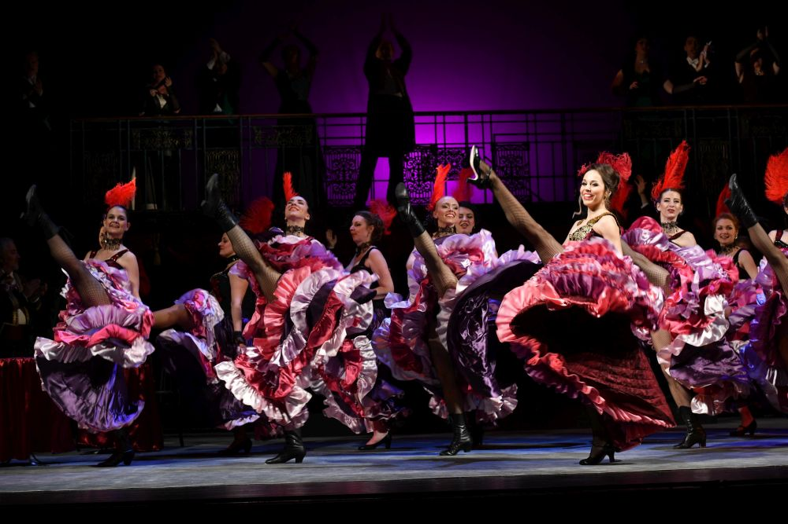
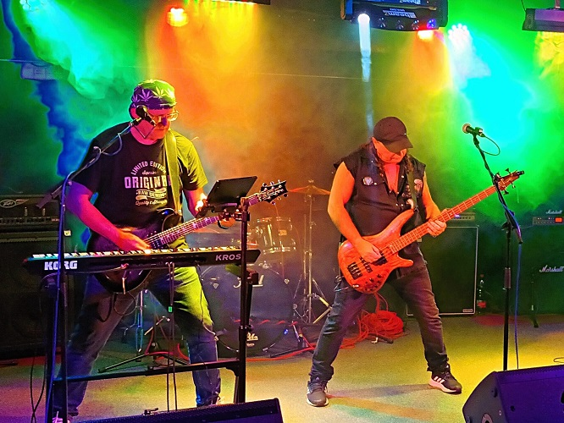
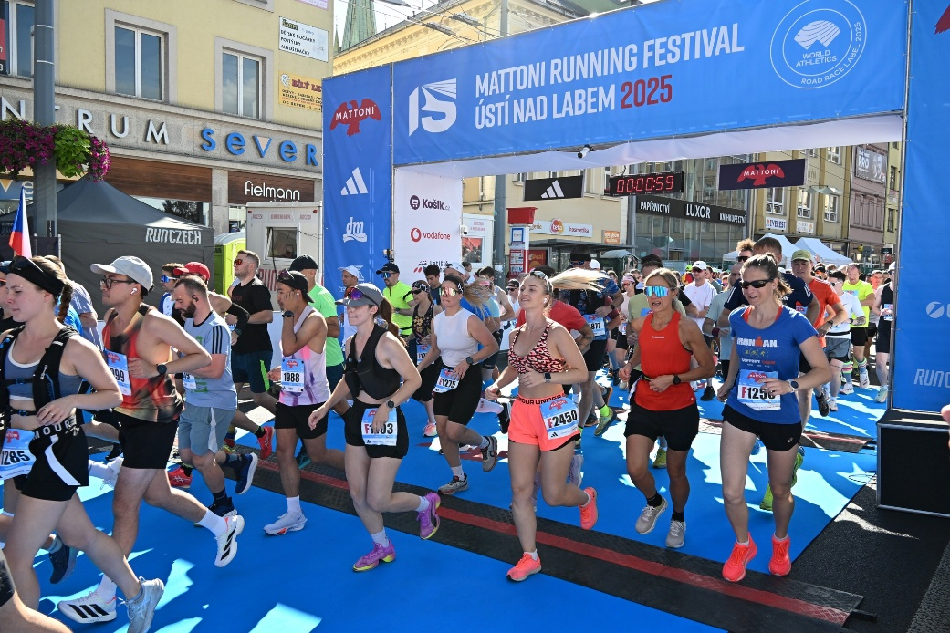
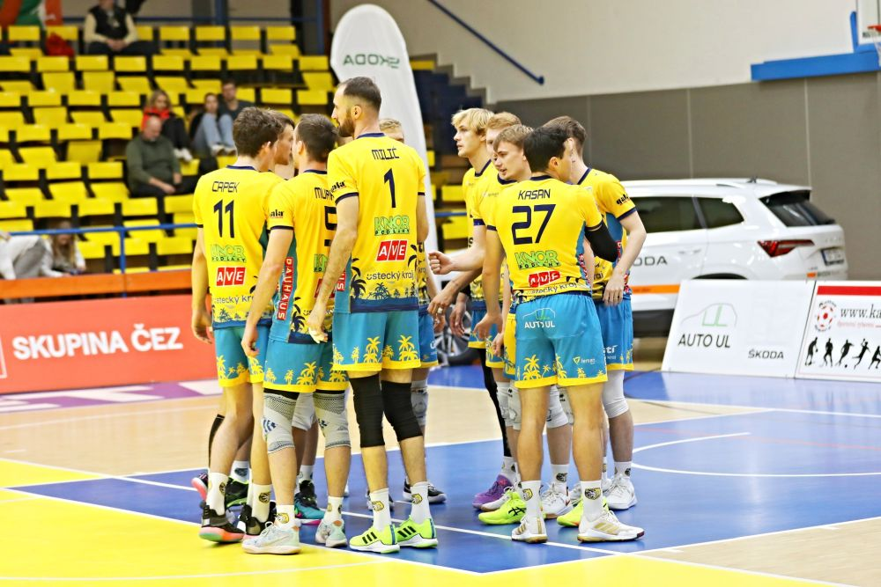

Slide 17



Iniciujeme a obnovujeme…
Vznik projektu naučné stezky Viniční vrch (podání žádosti na IROP)
Nové informační tabule a renovace stojanů naučné stezky Větruše-Vrkoč
(slavnostní otevření v roce 2026 v rámci Zahájení turistické sezóny)
Oprava infrastruktury naučné stezky Větruše-Vrkoč (mostek, lavice, kameny)
Udržitelné recyklované lavičky KitKat (Církvice, Labská stezka)
Obnova značení a pomníku Karla Eichlera na Větruši (KČT)
Vyhlídka Heleny Borské na Větruši (Městské služby města Ústí nad Labem)
Založení Destinační společnosti České středohoří (Ústecký kraj, Litoměřice)

Slide 18

Spolupracujeme…
Více než 30 partnerů v oblasti cestovního ruchu (DS České středohoří, DA Krušnohoří, A.T.I.C. ČR, TIC v okolí a příhraničí, Labská stezka, Národní památkový ústav, hotely a penziony ve městě a okolí, turistické cíle ve městě a okolí)
Více než 50 partnerů v dalších oblastech (Krajský úřad Ústeckého kraje, Filmová kancelář Ústeckého kraje, Knihovna Ústeckého kraje, Divadlo města Ústí nad Labem, Veřejný sál Hraničář, Kulturní středisko města Ústí nad Labem, Činoherní studio, Collegium Bohemicum, Bauhaus, Globus, Knihy Dobrovský, Oskarshausen, Dům dětí a mládeže, zdravotní pojišťovny a další zdravotnická zařízení, krajské složky IZS, Domovy pro seniory, Archiv města a další)
17 partnerů v projektu TicketPack (Zoo Ústí nad Labem, Oblastní muzeum v Ústí nad Labem, Dopravní podnik města Ústí nad Labem, Městské služby, Sejf, Cyklokemp Loděnice, kavárna Kukang Coffee, Hotel & restaurant Větruše, Loď Marie, pension Stará pošta, restaurace Srdcovka, Střekov aréna, bistro Bělehradka, Jump Family, KOLO café, hotel Clarion, Bi3tro Lidické náměstí)
2 partnerské projekty (Magistrátní participativní rozpočet, Ústí4real)

Slide 19



Slide 20



Vydáváme…
6 dvouměsíčníků informačního střediska ÚstÍČKO
12 aktualizovaných informačních letáků a brožur (česká, německá, anglická a polská mutace)
Propagační tiskoviny (leporelo, pexeso)
2. komiks Rodina Wolfrumů v Ústí nad Labem ze série věnované industriální historii města (včetně křtu)
Kalendář města na rok 2026
Aktualizovaná trhací mapa centra města

Slide 21



Plánujeme…
Realizace projektu Viniční vrch (úspěšně podaná žádost na IROP)
Příprava projektu Virtuální realita z Větruše (věnovaná historii města; pohled na město v různých historických obdobích)
Mamut jako průvodce městem (zábavné poznávání města ve spojitosti s archeologickými nálezy na Bukově pro děti)
Spolupráce na akci Fórum pro města s odd. strategického rozvoje (cílem je inspirace a propojení měst z ČR, MMR)
Vydání publikace o městě a pokračování série komiksů věnované industriálním dějinám města (Chemické Ústí)
Projekt panoramatické Ústí (ve spolupráci s obvody města)
Nové audiovizuální vybavení do informačního střediska (efektivnější propagace akcí a prezentace přednášek)
Navázání spolupráce s Hipodromem Most pro prezentaci města v destinaci Krušnohoří
Architektonická mapa města (vznik interaktivní mapy se zajímavými stavbami ve spolupráci s GIS, vydání tištěné mapy, umístění QR kódů na zájmová místa)
Uspořádání prvních středoškolských fór ve městě v rámci agendy s Národní sítí Zdravých měst
Zapojení zaměstnanců magistrátu do charitativní akce Dobroden

Slide 22



Informujeme…
Běžné činnosti (poskytování informací, prodej propagačních předmětů a vstupenek, správa e-shopu), průvodcovské služby (po předchozí domluvě)
Prostory pro konání cestovatelských či vlastivědných přednášek a veřejná setkání
Pořádání komentovaných procházek po městě pro školní kolektivy i jiné skupiny
Exkurze pro školy mateřská, základní a střední školy
Zajišťování praxí pro studenty středních a vysokých škol
Provoz galerií včetně možnosti vernisáží
Komunikace s dalšími infocentry, vč. saského příhraničí (distribuce a výměna materiálů)
Distribuce materiálů do ubytovacích zařízení ve městě i okolí (mapy, letáky), letáků
a plakátů k akcím oddělení cestovního ruchu a partnerů
Korektury tiskovin a informačních materiálů
Účast na akcích města, veletrzích i dalších akcích partnerů
Správa veřejných propagačních míst (Mírové náměstí, areál Větruše, lanová dráha)
Registrační místo SeniorPasů a platformy Munipolis
Údržba geocachingové trasy Dlouhonohých skřítků
Knihobudka pro veřejnost
Expozice historického gotického portálu

Slide 23

Srovnání změn absolutních a relativních čísel 2020 a 2024:
město Ústí nad Labem zaznamenalo celkový nárůst hostů o +97,2 %
jedná se o vyšší nárůst než u okresu Ústí nad Labem a Ústeckého kraje
nárůst návštěvnosti je do značné míry tvořen především rapidním přílivem nerezidentů (+210,0 %), což indikuje rostoucí mezinárodní atraktivitu
Zdroj: ČSÚ

Slide 24

Srovnání změn absolutních a relativních čísel 2020 a 2024:
nárůst hostů je srovnatelný s celorepublikovým trendem (+110,5 %) a je vyšší než u blízkých měst Litoměřice a Děčín
všechny ukazatele vykazují nárůst, pouze vzhledem k celoevropskému trendu zkracování délky pobytů poklesl průměrný počet přenocování, ne však výrazně – Ústí je v tomto ukazateli přibližně v republikovém průměru a má výrazně lepší výsledek, než např. Teplice
Zdroj: ČSÚ

Slide 25

Děkujeme Vám za pozornost…

